Slide 1
سیستمى سیاسى
به‌لاى ماكس ويبه‌ره‌وه‌:
"سيستمى سياسى مۆنۆپۆڵێكى شه‌رعيانه‌ى ده‌سه‌ڵاته‌ له‌سه‌ر هه‌رێمێك يان خه‌ڵكێكى دياركراو". “legitimate hegemony of force over a territory”
زۆرينه‌ى توێژه‌ره‌ كۆن و نوێيه‌كانى وه‌كو گالبرێت ئه‌ڵمۆند و فرانسس فۆكۆياماو توێژه‌رانى تر پشتگيرى ئه‌م پێناسه‌يه‌ ده‌كه‌ن.
ده‌يڤد ئيستن ده‌يناسێنێ به‌ جه‌سته‌يه‌كى سياسى كارا كه‌ تواناى به‌ڕێوه‌بردن و وه‌ڵامدانه‌وه‌ى داواكارييه‌كانى خه‌ڵكى هه‌يه‌.
ئيستن تاوه‌كو ئێستا به‌پێشه‌واى باسكردنى سيستمى سياسى داده‌نرێت. ئه‌م توێژه‌ره‌ له‌چوارچێوه‌ى هاوكێشه‌ى تێهاوێشته‌و ده‌رهاوێشته‌ باسى سيستمى سياسى ده‌كات. به‌ومانايه‌ى سيستم داواكاريه‌كانى هاوڵاتيان وه‌رده‌گرێ و دواتر به‌گوێره‌ى تواناكانى وه‌ڵاميان ده‌داته‌وه. ئه‌وه‌ى ئه‌ركى سه‌ره‌كى ده‌داته‌ سيستم، دابه‌شكردنى به‌ها و مواريده‌كانه‌، چونكه‌ به‌هۆى ئه‌و ده‌سه‌ڵاته‌ى هه‌يه‌تى به‌سه‌ر كۆمه‌ڵگه‌وه‌، سيستمى سياسى دروست ده‌بێت‌.

Slide 2
A political system is a component of the state system. The political process developing includes any actions to implement the ruling of people, community and public affairs in governance.
Political system, the set of formal legal institutions that constitute a “government” or a “state.” This is the definition adopted by many studies of the legal or constitutional arrangements of advanced political orders.
The political system is seen as a set of “processes of interaction” or as a subsystem of the social system interacting with other nonpolitical subsystems, such as the economic system.
According to David Easton, "A political system can be designated as the interactions through which values are authoritatively allocated for a society".

Slide 3
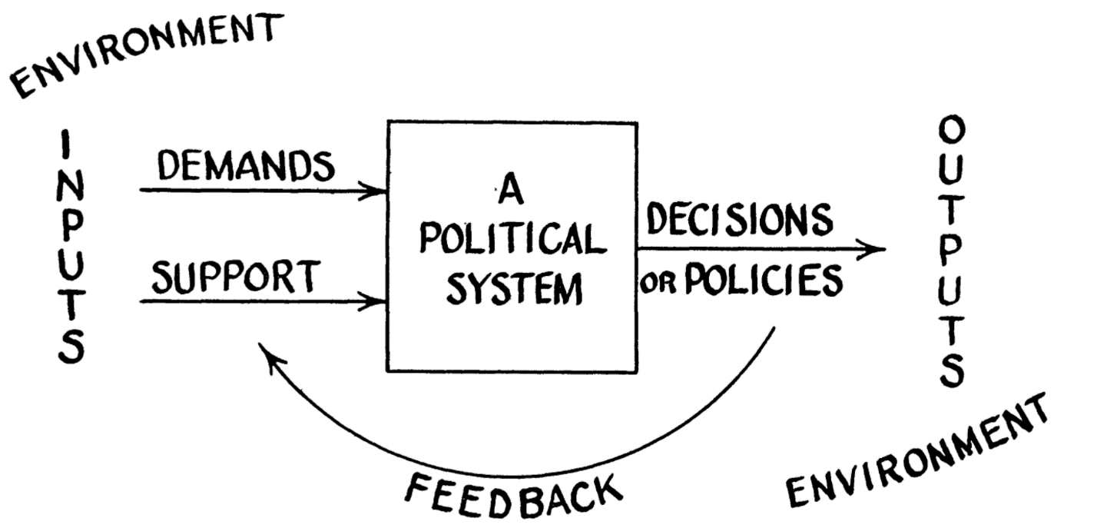
How political system is work?

Slide 4
جگه‌ له‌ناساندنى سيستمى سياسى، بابه‌تێكى ترى گرنگ کە كه‌مايه‌ى مشتومڕبێ بريتيه‌ له‌پێكهاته‌ى يان ‌به‌شه‌كانى سيستمى سياسى. به‌بڕواى به‌شێكى زۆر له‌پسپۆڕانى زانسته‌ سياسيه‌كان سيستمى سياسى به‌سه‌ر دوو ده‌سه‌ڵات دابه‌ش ده‌بێت:
يه‌كه‌م ده‌سه‌ڵاته‌ فه‌رميه‌كانن كه‌بريتين له‌سێ ده‌سه‌ڵاته‌ گشتيه‌كه‌ (ياسادانان، جێ به‌جێ كردن و دادوه‌رى).
دووەم، دەسەڵاتە نافه‌رميه‌كانن، هه‌ريه‌ك له‌پارته‌ سياسيه‌كان، ميديا، دامه‌زراوه‌كانى كۆمه‌ڵگه‌ى مه‌ده‌نى و گروپه‌كانى فشار ده‌گرێته‌وه‌.

Slide 5
به‌هه‌مان شێوه‌، د. عادل ثابت سيستمى سياسى له‌سه‌ر بنه‌ماى (ئه‌نداميه‌تى و ئه‌ركداريه‌تى) به‌سه‌ر فه‌رمى و نافه‌رمى دابه‌ش كردووه‌.
بۆيه‌ ئه‌گه‌ر ئێمه‌ چاوێك بخشێنينه‌وه‌ به‌تيوره‌ سياسيه‌كان و بيروڕاى تيوريسته‌كان، ده‌بينين كه‌ته‌نها دامه‌زراوه‌ فه‌رميه‌كانى وه‌كو ده‌سه‌ڵاتى ياسادانان، جێبه‌جێكردن و دادوه‌رى كه‌ له‌ده‌ستووردا هاتوون به‌شێكى سه‌ره‌كى سيستمى سياسى نين، به‌ڵكو ئه‌گه‌ر بڕوانينه‌ تيوره‌كانى ترى وه‌كو تيورى وه‌زيفى يان تيورى سيستم كه‌پێيان وايه‌ به‌شه‌كانى سيستمى سياسى په‌يوه‌نديان هه‌يه‌ به‌ڕۆڵ (دور) و ئه‌ركى رۆڵگێڕان له‌ناو سيستمى سياسى.
ياخود كاتێك ئيستن ‌شيكردنه‌وه‌ى سيستم له‌سه‌ر بنه‌ماى جوڵاوى (ديناميكى) ده‌كات و پێى وايه‌ پارته‌ سياسيه‌كان و گروپه‌كانى فشار دامه‌زراوه‌ى فه‌رمى سيستمى سياسين، چونكه‌ كاريگه‌رى كرداريان هه‌يه‌ له‌سه‌ر دروستكردنى بڕيار.
يان ئه‌گه‌ر سه‌يرى تيورى ده‌سته‌بژێر (نوخبه‌) بكه‌ين كه‌ باس له‌گرتنه‌ده‌ستى جڵه‌وى ده‌سه‌ڵات له‌سيستمى سياسى ده‌كات له‌لايه‌ن ده‌سته‌بژێرێك يان چه‌ند ده‌سته‌بژێرو بگره‌ چه‌ندين تيورى تر...، ئه‌وا بۆمان ده‌رده‌كه‌وێت جگه‌ له‌و سێ ده‌ستگا سه‌ره‌كيیه‌‌ى سيستمى سياسى، ئه‌وا هه‌ر يه‌ك له‌پارته‌ سياسيه‌كان، ميدياو دامه‌زراوه‌كانى كۆمه‌ڵى مه‌ده‌نى رۆڵى كاريگه‌ر ده‌گێڕن له‌ناو سيستمى سياسى به‌تايبه‌ت له‌هه‌رێمى كوردستان.

Slide 6
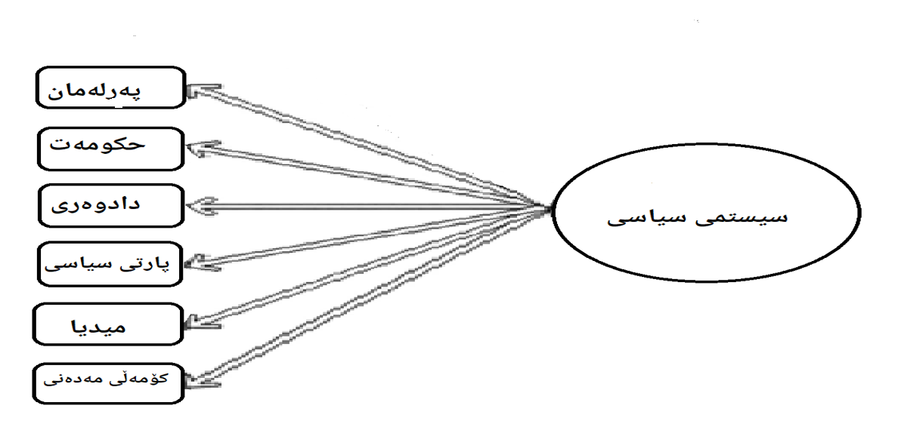

Slide 7
به‌گشتى‌، سيستمى سياسى ده‌ستگايه‌كه‌ ياخود گشتێكى ئاڵۆز و فراوانى دامو ده‌ستگاكانى ناو بازنه‌ى وڵاته‌ بۆ رێكخستنى كاروبارى حوكمدارى له‌وڵات. له‌كۆمه‌ڵێك يه‌كه‌ى جياواز پێك دێت كه‌هه‌ريه‌كيان ئه‌رك، سنور و تايبه‌تمه‌ندى خۆى هه‌يه‌ و به‌كاركردن و كارلێككردنى سيستماتيكيانه‌ى پێكه‌وه‌يى ئه‌م يه‌كانه‌ ده‌گوترێت سيستمى سياسى. ‌هه‌ر يه‌ك له‌ده‌ستوور، ده‌سه‌ڵاته‌كانى ياسادانان، جێ به‌جێ كردن، دادوه‌رى وه‌كو ده‌سه‌ڵاتى فه‌رمى و پارته‌ سياسيه‌كان، ميديا و دامه‌زراوه‌كانى كۆمه‌ڵى مه‌ده‌نى وه‌كو گروپى فشار و ده‌سه‌ڵاتى نافه‌رمى سيستمى سياسى ديارى ده‌كه‌ين.

